Slide 1
加强中小学生作业管理

Slide 2
前言
为进一步规范中小学校教育教学管理，切实减轻中小学生学业负担，促进学生身心健康发展，全面提升教育工作水平，根据《教育部办公厅关于加强义务教育学校作业管理的通知》（教基厅函〔2021〕3号）要求和中小学生减负有关规定，现结合实际，就加强中小学生作业管理有关工作通知如下。

Slide 3
01
加强作业研究设计提高作业育人质量
02
科学合理布置作业切实减轻课业负担
目录
03
创新作业类型方式培养学生学习兴趣
04
强化作业分类指导提升学习管理能力
05
规范作业批改反馈发挥作业育人功能
06
注重家校社合作共育营造良好育人氛围
07
健全作业管理机制落实作业育人实效
08
完善督导考核评价促进学校健康发展

Slide 4
加强作业研究设计提高作业育人质量
01

Slide 5
加强作业研究设计提高作业育人质量
作业是学校教育教学管理工作的重要环节，是课堂教学活动的必要补充。学校要把作业研究作为校本教研的重要内容，系统化确定符合学习规律、体现素质教育导向的基础性作业。教师要提高自主设计作业能力，在充分了解学情的基础上，突出作业研究在备课环节中的地位。作业难度不得超过课程标准要求、不得超出学生认知和能力水平，切实提高作业的有效性。各地教育行政部门要经常性组织开展作业设计与实施的教师培训与教研活动，定期组织开展优秀作业评选与展示交流活动，加强优质作业资源共建共享。教研机构要加强对学校作业设计与实施的研究与指导。

Slide 6
科学合理布置作业切实减轻课业负担
02

Slide 7
科学合理布置作业切实减轻课业负担
学校要加强各学科作业统筹，严控书面作业总量。坚持小学一年级零起点教学，确保小学一二年级不布置书面家庭作业，可在校内安排适当巩固练习；小学其他年级书面作业每天平均用时不超过60分钟，初中不超过90分钟；高中要合理安排作业时间。教师要科学合理有效布置作业，杜绝作业布置的随意性，不将各种练习册、复习资料不加选择地作为作业使用，严禁布置机械性、重复性、惩罚性作业。三至六年级学生21:00点前、初中学生22:00前、高中学生23:00前确有困难，不能完成书面家庭作业的，第二天向教师说明情况后可以缓交作业。周末、法定节假日、寒暑假期间的书面作业一般每天平均用时小学不超过90分钟，初中不超过120分钟。作业应当堂布置，不得通过短信、QQ、微信等载体布置作业或课后临时增加作业。严禁强制或暗示学生订阅教辅材料等行为。

Slide 8
创新作业类型方式培养学生学习兴趣
03

Slide 9
创新作业类型方式培养学生学习兴趣
学校和教师要根据学段、学科特点及学生实际需要和完成能力，合理布置书面作业、科学探究、体育锻炼、艺术欣赏、社会与劳动实践等不同类型作业。要重点关注学科核心素养，充分尊重学生的身心发展特点、认知规律和个体差异，科学设计探究性作业和实践性作业，探索跨学科综合性作业。鼓励布置分层作业、弹性作业和个性化作业，可采取“基础+弹性”的作业模式，“弹性作业”要体现分层、灵活的要求，供学生自主选择。可布置力所能及的家务劳动、课外阅读、口语交际、探究活动、手工制作、参加体育活动等阅读、实践体验类作业。让学生从作业中获得积极的情感体验，获得有效的学习效果，促进学生学习品质的养成和学习能力的提高。

Slide 10
强化作业分类指导提升学习管理能力
04

Slide 11
强化作业分类指导提升学习管理能力
教师要充分利用课堂教学时间、自习课和课后服务时间加强学生作业指导，培养学生自主学习和时间管理能力，指导小学生基本在校内完成书面作业，初中学生在校内完成大部分书面作业。对学有困难的学生加强帮扶，对学有余力的学生给予指导，帮助学生在完成作业中养成良好学习习惯，掌握科学学习方法。要特别关注不能正常完成基础作业的学生，为他们顺利完成作业提供必要的帮助。对于经常不能按时完成作业的学生应认真分析原因，采取针对性的措施加以教育管理和个别化辅导。

Slide 12
规范作业批改反馈发挥作业育人功能
05

Slide 13
规范作业批改反馈发挥作业育人功能
教师要严格遵守“有布置必批改”的原则，对布置的书面作业要及时进行批改、反馈。学校和教师不得要求家长代为批改作业，不将家长的签字作为评判学生完成作业的依据，不得要求学生自批自改。教师要根据作业内容的特点和学生实际选择合适的作业批改方式，同时有针对性地及时反馈，强化作业批改与反馈的育人功能。教师要通过作业精准分析学情，对学生作业中的问题，及时进行归因分析并反馈给学生，调整教学设计。有条件的地方，鼓励科学利用信息技术手段进行作业分析诊断。作业批改要正确规范、评语恰当，要帮助学生定期查找、分析作业出错的原因，给学生留足纠错时间和空间。要善于发现学生的发展与进步，使用指导性和激励性评语，引导学生增强信心和自我改进。

Slide 14
注重家校社合作共育营造良好育人氛围
06

Slide 15
注重家校社合作共育营造良好育人氛围
学校要引导家长树立正确的教育观念，切实履行家庭教育主体责任，理解作业设计、布置和批改等工作的专业性，支持和配合学校、教师的作业管理要求，营造良好家庭育人氛围，合理安排孩子课余生活，与学校形成协同育人合力；引导家长监督、帮助孩子养成良好的作业习惯，督促孩子回家后主动完成学校布置的作业，引导孩子从事力所能及的家务劳动，激励孩子坚持进行感兴趣的体育锻炼和社会实践；不额外布置其他家庭作业。各地要按国家有关规定，把禁止留作业作为校外培训机构日常监管的重要内容，坚决防止校外培训机构给中小学生留作业，切实避免校内减负、校外增负。严禁给家长布置或变相布置作业。不得指派家长参加本该由师生完成的事宜，如打扫教室卫生、班级文化布置、装饰美化演出场所等。

Slide 16
健全作业管理机制落实作业育人实效
07

Slide 17
健全作业管理机制落实作业育人实效
各地教育行政部门要指导学校制定切实可行的作业管理细则和评价标准，并在校内公示。学校要指导和规范教师的作业设计、布置、批改和反馈工作，加强对作业的过程性监控，切实履行作业管理主体责任。每学期初要对学生作业作出规划，加强年级组、学科组作业统筹协调，关注各学科作业量的均衡，合理确定各学科作业布置的数量和质量，建立作业总量审核监管和质量定期评价制度，对发现的问题及时改进。学校要开齐开足开好课程，不得随意增减课程和课时，严禁利用体育、音乐、美术、道德与法治、信息技术、综合实践课等课程时间完成其他学科作业。严禁利用课间活动时间让学生完成课内或课外作业。

Slide 18
完善督导考核评价促进学校健康发展
08

Slide 19
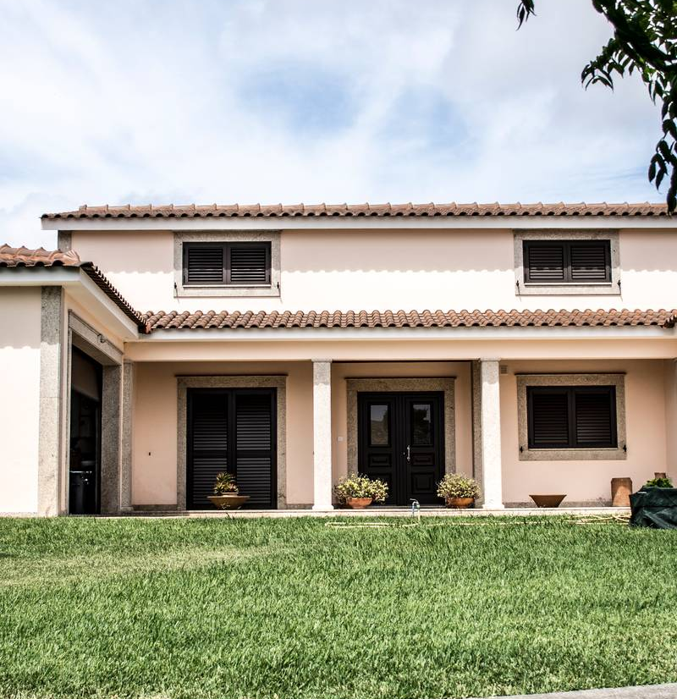
完善督导考核评价促进学校健康发展
各地教育行政部门要将作业管理纳入县域义务教育和学校办学质量评价。教育督导部门要将作业管理作为规范办学行为督导检查和责任督学日常监管的重要内容。学校要把作业设计、批改和反馈情况纳入对教师专业素养和教学实绩的考核评价。学校要完善教学管理，严格执行教师减负规定，杜绝与教育教学无关的考核评价，不得安排教师到与教育教学无关场所开展专项工作，合理分配和明确教师工作量，保障教师研究和批改作业时间。各市、县（区）要设立监督电话和举报平台，畅通反映问题和意见渠道，切实落实各项工作要求，确保中小学校作业管理工作取得实效。

Slide 20
感谢聆听

